Slide 1
Koordinierte Förderinitiative zur Weiterentwicklung von Verfahren der Optical Character Recognition
Elisabeth Engl
19.11.2019

Slide 2
Gliederung
Die Ziele von OCR-D
Projektbeteiligte und Stand der Arbeiten
Ausblick

Slide 3
Verzeichnisse der im deutschen Sprachraum erschienenen Drucke des 16.–18. Jh. (VD)
Katalogisierung
(1969–1999)
Bild-Digitalisierung (seit 2006)
OCR
(ab 2020?)
*gerundete Werte

Slide 4
Hintergrund
DFG-Workshop 2014: Verfahren zur Verbesserung von OCR-Ergebnissen kommt zu folgenden Erkenntnissen:
1. Notwendigkeit des Auf- und Ausbaus sowie freier Zugang zu historischen Textkorpora und lexikalischen Ressourcen zum Training von vorhandener Software zur Texterkennung
2. Weiterentwicklung von Nachkorrekturanwendungen
3.Weiterentwicklung von Open-Source-OCR-Engines zur Verbesserung der Textgenauigkeit
4.der gesamte Workflow der Volltextgenerierung mit OCR im Blick, um Standards, Verfahren zur Langzeitarchivierung sowie persistente Adressierung zu entwickeln
5.Services, Standards, interoperable Datenfomate zur Verbesserung des Zugriff auf Volltexte
6.Eine koordinierte Fördermaßnahme der DFG ist notwendig.

Slide 5
Die Ziele von OCR-D
Hauptziel von OCR-D ist die konzeptionelle Vorbereitung der Transformation der VD-Drucke (16.–19. Jh.) in maschinenlesbare Form.
die Erstellung von Ground Truth
die Erarbeitung von Standards hinsichtlich Metadaten
die Weiterentwicklung der Optical Layout Recognition (OLR)
die Analyse vorhandener Tools, auch zur Nachkorrektur
die Entwicklung von technischer Dokumentation, Schnittstellen, Spezifikationen
die Erstellung eines Workflows zur Massenvolltextdigitalisierung
die Erstellung von Verfahren der Qualitätssicherung

Slide 6













2. Projektbeteiligte und Stand der Arbeiten
Notes:
KoordinationsGremium:
Herzog August Bibliothek Wolfenbüttel
Berlin-Brandenburgische Akademie der Wissenschaften Berlin
Staatsbibliothek zu Berlin - Preußischer Kulturbesitz
Karlsruher Institut für Technologie / Steinbuch Centre for Computing
bis 31.08.2016: Bayerische Staatsbibliothek München
und sosoundviele ModulProjektpartner, diese stellen vorallem Spezialisten auf den Gebieten der Text, Strukturerkennung sowie der maschinellen Sprachverarbeitung (Korrektur des OCR-Textes) dar

Slide 7
2. Projektbeteiligte und Stand der Arbeiten Das Koordinierungsprojekt
Koordination der Kommunikation
Spezifizieren der technischen Anforderungen der Modulprojekte
Austauschformate
Interfaces
Best Practices Software-Entwicklung
Implementierung
Softwarebibliothek zur einfachen Implementierung der Anforderungen
Validierung von Formaten und Interfaces
von existierenden Tools (ocropy, kraken, OLENA …)
Werkzeuge für verwandte Anwendungen (tocrify, page-xml-cropper, mollusc…)

Slide 8
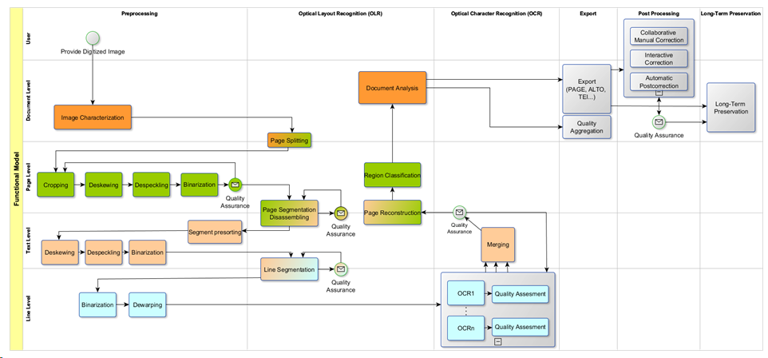
2. Projektbeteiligte und Stand der Arbeiten Das OCR-D-Funktionsmodell

Slide 9
2. Projektbeteiligte und Stand der Arbeiten Zeitstrahl
2015 2016 2017
2018
2019
2020
OCR-D-Phase I
OCR-D-Phase II
Koordination, Integration, Dissemination
Vorbereitung, Konzeption und Modulausschreibung
Schnittstellen, Dokumentation, Implementation,
Dissemination, DFG-OCR-Richtlinie
OCR-D Ground Truth
Beratung, Betreuung, Koordination, Test
DFKI: Bildoptimierung
DFKI: Layouterkennung
Würzburg: Regionenextraktion
DFG Begutachtung
Leipzig: Automatische Nachkorrektur
Mannheim: Tesseract OCR
München: Automatische Nachkorrektur
Mainz: Modellrepositorium, Schriftarterkennung
SUB/GWDG: Langzeitarchivierung
Modul Phase

Slide 10





3. Ausblick Testphase mit Pilotprojekten
Testeinsatz in der Praxis in Pilotbibliotheken, die
mit Goobi/Kitodo digitalisieren (2. Säule)
mit eigenen Workflows digitalisieren (3. Säule)
mit den Materialien der VD16-18 vertraut sind
Notes:
TODO bibliotheken raussuchen (SLUB, SBB, HAB…)

Slide 11
Vielen Dank für Ihre Aufmerksamkeit!
OCR-D mitverfolgen:
Ausprobieren: https://github.com/OCR-D/
Lernen: https://ocr-d.github.io
Mitreden: https://gitter.im/OCR-D/Lobby
Nachlesen: https://www.ocr-d.de

Slide 12
Zusatzfolien

Slide 13
Die Projektergebnisse in der Praxis
Dissimination durch 3-Säulen-Konzept:
Dienstleister: Aufgabe der Text- und Strukturerkennung meist an kommerzielle Anbieter ausgelagert
standardisierte Workflows: In-house Digitalisierung unter Verwendung allgemein verfügbarer Softwarelösungen
Eigenentwicklung: In-house Digitalisierung unter Verwendung einrichtungsspezifischer Workflows (Software oder Kooperationen)
Aktualisierung der DFG-Praxisregeln „Digitalisierung“

Slide 14
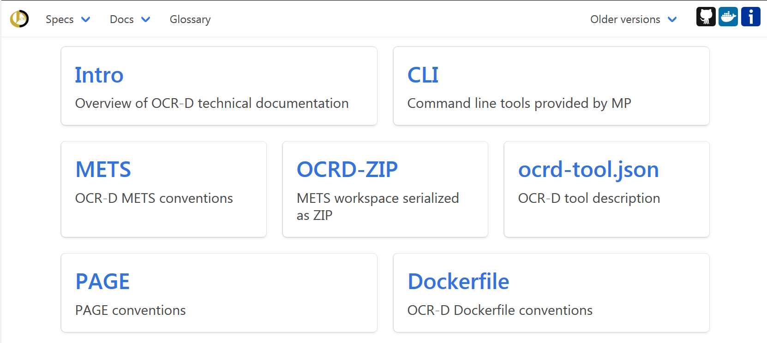
OCR-D-Specification (spec) https://ocr-d.github.io/
Notes:
OCR-D/spec
METS + PAGE-XML (+ ALTO)
Structured tool descriptions
Command line interface

Slide 15
Ground Truth
Für Entwicklung, Training und Evaluation der Tools und Methoden stellt das OCR-D-Koordinierungsprojekt bereit:
Umfassende Transkriptionsrichtlinien
Ca. 60 vollständige Bände aus dem 16.–19. Jhd.
Spezialkorpora mit
Schmutziger OCR
Schwierigen Bildern
Struktur GT
Die GT Daten sind unter einer offenen Lizenz frei verfügbar
https://ocr-d-repo.scc.kit.edu/api/v1/metastore/bagit

Slide 16
Modulprojekte

Slide 17
3. Modulprojekte
Modul 1: Bildvorverarbeitung
optimale Vorbereitung der Bilddigitalisate für den Erkennungsprozess
Projekt:
Skalierbare Verfahren der Text- und Strukturerkennung für die Volltextdigitalisierung historischer Drucke: Bildoptimierung Deutsches Forschungszentrum für Künstliche Intelligenz (DFKI)

Slide 18
3. Modulprojekte
Modul 2: Layouterkennung
Erfassung der 1) Struktur der Dokumente, 2) Lokalisierung des Texts
Projekte:
Skalierbare Verfahren der Text- und Strukturerkennung für die Volltextdigitalisierung historischer Drucke: Layouterkennung DFKI GitHub: https://github.com/syedsaqibbukhari/docanalysis
Weiterentwicklung eines semi-automatischen Open-Source-Tools zur Layout-Analyse und Regionen-Extraktion und -Klassifikation (LAREX) von frühen Buchdrucken Julius-Maximilians-Universität Würzburg, Institut für Informatik: Lehrstuhl für Künstliche Intelligenz und angewandte Informatik GitHub: https://github.com/ocr-d-modul-2-segmentierung

Slide 19
3. Modulprojekte
Modul 3: Textoptimierung
Reduzierung der Texterkennungsfehler durch Optimierten Einsatz von OCR-Verfahren
Projekte:
Optimierter Einsatz von OCR-Verfahren – Tesseract als Komponente im OCR-D-Workflow Universität Mannheim, Universitätsbibliothek Mannheim GitHub: http://github.com/tesseract-ocr/tesseract/

Slide 20
3. Modulprojekte
Modul 3: Textoptimierung
Reduzierung der Texterkennungsfehler durch Optimierten Einsatz von Nachkorrektur
Projekte:
NN/FST – Unsupervised OCR-Postcorrection based on Neural Networks and Finite-state Transducers Universität Leipzig, Institut für Informatik: Abteilung Automatische Sprachverarbeitung GitHub: https://github.com/ASVLeipzig/cor-asv-fst
Automatische Nachkorrektur historischer OCR-erfasster Drucke mit integrierter optionaler interaktiver Korrektur Ludwig-Maximilians-Universität München, Centrum für Informations- und Sprachverarbeitung (CIS) GitHub: https://github.com/cisocrgroup/ocrd-postcorrection, https://github.com/cisocrgroup/cis-ocrd-py

Slide 21
3. Modulprojekte
Modul 4: Modelltraining Erstellung spezifischer OCR-Modelle für historische Daten, Trainingsinfrastruktur, Mikrotypographisches Formeninventar, Modellrepositorium
Projekt:
Entwicklung eines Modellrepositoriums und einer Automatischen Schriftarterkennung für OCR-D Universität Leipzig, Institut für Informatik: Lehrstuhl für Digital Humanities Friedrich-Alexander-Universität Erlangen-Nürnberg, Department Informatik: Lehrstuhl für Informatik 5: Mustererkennung Johannes Gutenberg-Universität Mainz, Gutenberg-Institut für Weltliteratur und schriftorientierte Medien: Abteilung Buchwissenschaft GitHub: https://github.com/Doreenruirui/OCRD , https://github.com/seuretm/ocrd_typegroups_classifier

Slide 22
3. Modulprojekte
Modul 5: Langzeitarchivierung und Persistenz Sicherstellung der nachhaltigen Verfügbarkeit der Volltexte
Projekt:
OLA-HD – Ein OCR-D-Langzeitarchiv für historische Drucke Georg-August-Universität Göttingen, Niedersächsische Staats- und Universitätsbibliothek Gesellschaft für Wissenschaftliche Datenverarbeitung mbH Göttingen
GitHub: https://github.com/subugoe/OLA-HD-IMPL

Slide 23
3. Modulprojekte
Modul 6: Qualitätssicherung (Ground-Truth-freie) Evaluierung der einzelnen Verarbeitungsschritte
Ziel:
“Die erwarteten Entwicklungen in diesem Modul haben zwei Dimensionen: Zum einen sollen Metriken zur Qualitätseinschätzung ohne dokumentspezifische Ground-Truth-Daten konzipiert werden. Zum anderen sind Verfahren zu entwickeln, die die Qualitätsmessung auf Basis dieser Metriken prozessfähig machen und deren automatische Erhebung ermöglichen. [Die Qualitätssicherung umfasst folgende]... Ebenen Vorverarbeitung, Layoutanalyse, Volltexterstellung und Textoptimierung. Neben der Evaluierung der Teilergebnisse soll auch deren Verrechnung zu einem Gesamtergebnis realisiert werden.”

